Slide 1


Slide 2

Брокер сообщений
Прежде, чем мы начнём разбираться с тем, как устроен RabbitMQ, необходимо понять, что такое брокеры сообщений и для чего они используются в современных информационных системах.
Брокер сообщений — программное обеспечение и определённый архитектурный паттерн, который позволяет выстроить действия в информационных системах таким образом, чтобы обеспечить асинхронный обмен сообщениями между сервисами. Сервис, отправляющий данные, называется продюсер (producer), а потребляющий — потребитель (consumer).

Slide 3
RabbitMQ – это брокер сообщений с открытым исходным кодом, который маршрутизирует сообщения, отправленные приложением-продюсером (producer) согласно принципам протокола AMQP (Advanced Message Queuing Protocol).
В отличие от Apache Kafka, RabbitMQ не просто принимает сообщение от продюсера, а доставляет его приложению-потребителю (consumer). Более того, RabbitMQ работает по модели «умный сервер, тупой клиент», позволяя реализовать сложную логику маршрутизации сообщения благодаря нескольким типам обменников (exchanger), которые отправляют сообщения в очереди (queue).

Slide 4
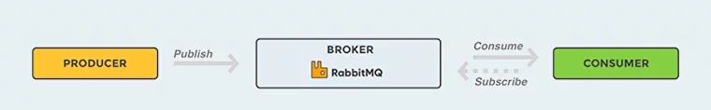
AMQP-протокол вообще и RabbitMQ в частности представляют собой следующую модель.
Producer публикует сообщения в брокер, брокер хранит это сообщение в очереди (и понимает, в какой из очередей его надо хранить), затем доставляет его исполнителю. Либо исполнитель подписывается на сообщения и, как только они появляются, пытается их исполнить. Брокер также может возвращать сообщения в очередь, чтобы они оставались там при необходимости.

Slide 5
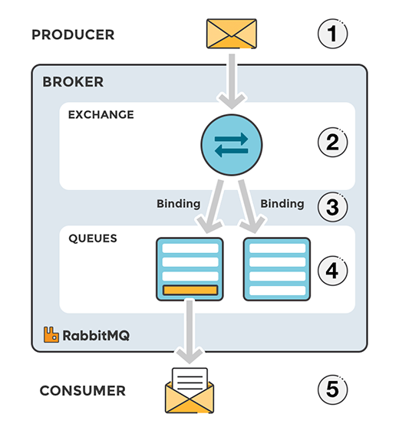
Базовые понятия
Базовые понятия
Exchange(точка обмена) – получает сообщение от поставщика и отправляет его в очередь.
Queue(очередь) - буфер который хранит сообщения
Binding – связь между очередью и обработчиком сообщений
Routing key – ключ на который смотрит обработчик и решает куда отправить
Message —сообщение, это может быть как просто строка, так и объект в виде JSON или любая структура, представленная в виде строки
Producer — отправитель сообщения;
Consumer — исполнитель, который из этой очереди что-то заберёт и что-то сделает.

Slide 6
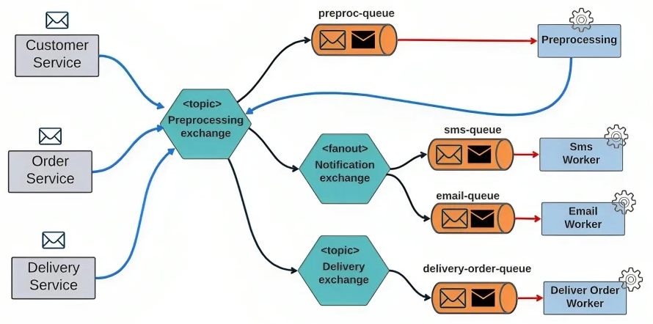
Пример:несколько приложений публикуют сообщения, отправляя их в RMQ.
Все входящие сообщения попадают в точку обмена «Preprocessing exchange» — это единая точка в рассматриваемой топологии. Дальше брокер осуществляет их маршрутизацию и здесь возможны варианты: -направить сообщение в какую-либо очередь;
-направить его в другие точки обмена, которые уже будут связаны с очередями.
В конечном счёте, каждая очередь подключается к консьюмеру, приложению Worker, которое читает эти сообщения и выполняет их дальнейшую обработку.

Slide 7
Queue (Очереди)
Теперь рассмотрим каждый из объектов топологии RabbitMQ по отдельности с учётом их особенностей. Начнём разбор объектов с очередей (Queue). В RabbitMQ они работают по принципу FIFO (First Input First Output). При конфигурации очереди можно задавать как обязательные, так и необязательные параметры. Каждая очередь должна иметь уникальное имя и свойства, которые будут определять её поведение.
Сперва надо назвать очередь и определить её свойства, чтобы потребитель мог считывать данные из неё.

Slide 8
При формировании имён необходимо учитывать ограничения RabbitMQ: -длина имени не должна превышать 255 символов в кодировке utf-8.
-имя не может начинаться со слова «amq.» — это зарезервированная часть для очередей создаваемых в RabbitMQ и используемых по умолчанию.
Помимо имени в административной панели RabbitMQ можно установить параметр свойства «Durable» (устойчивость) — это свойство определяет, сохранится ли очередь после перезапуска брокера. Для того, чтобы очередь была устойчива к сбоям брокера, этот параметр должен иметь значение «True» или «Durable».
Обратите внимание, что свойство «Устойчивость» не гарантирует, что сообщения в очереди, которые были опубликованы до сбоя, сохранятся после возобновления работы брокера. Это свойство гарантирует лишь сохранение самой очереди.
Ещё одно важное свойство «Auto delete» (автоудаление). Оно означает, что как только последний потребитель заканчивает читать сообщения из очереди, она удаляется. Также здесь есть свойство «Arguments» — аргументы очереди, это свойство не является обязательным, но оно позволяет задавать время сообщения и очередей по отдельности, а также задавать ограничения длины очереди, как в сообщениях так и в байтах и другие свойства.

Slide 9
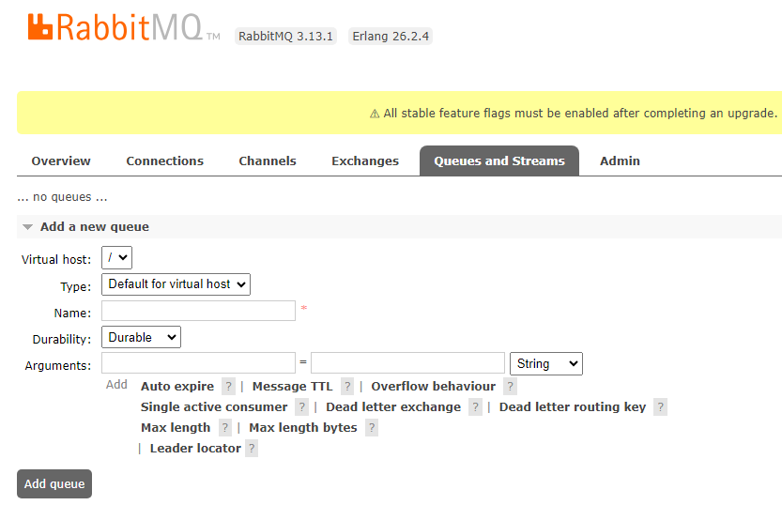

Slide 10
Exchange (Точка обмена)
Следующий объект брокера — точка обмена (Exchange). Все сообщения RabbitMQ, прежде чем попасть в очереди, публикуются в точке обмена брокера. Exchange принимает сообщения от приложения-производителя и направляет их в одну или несколько очередей на основе созданных связей между ним и очередью. В спецификации протокола AMQP, по которому работает RabbitMQ, существует несколько типов точек обмена, каждый со своей собственной семантикой маршрутизации.

Slide 11
Типы точки обмена
Direct
Fanout
Headers
Topic
Тип точки обмена настраивается при её создании.

Slide 12
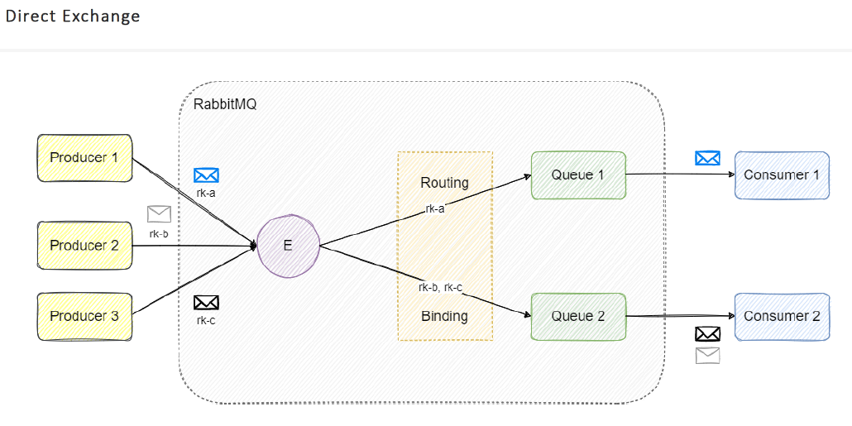
Тип точки обмена | Принцип работы | Сценарий применения
Direct | Прямая отправка сообщений в одну или несколько очередей с совпадающим значением ключа маршрутизации | Когда есть точно известный ключ, по значению которого отдельные приложения-потребители должны получить подходящие сообщения

Slide 13
Direct exchange.
Например, очередь привязана к точке обмена с ключом маршрутизации «rk-a». Когда новое сообщение с таким ключом от приложения-продюсера с названием Producer 1 поступает в точку обмена с названием Е, тот направляет его в очередь Queue1 по совпадению ключа маршрутизации. Такой тип точки обмена полезен при адресной маршрутизации сообщений по конкретным потребителям.

Slide 14
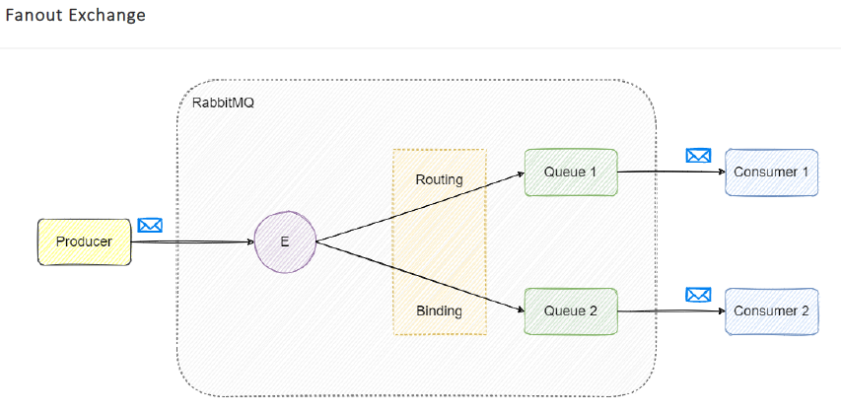
Тип точки обмена | Принцип работы | Сценарий применения
Fanout | Все сообщения отправляются во все очереди независимо от ключа маршрутизации | Когда все приложения-потребители должны быстро получать все сообщения

Slide 15
Fanout exchange.
Точка обмена типа Fanout просто реплицирует сообщения во все связанные с ним очереди или точки обмена без проверки ключа маршрутизации. Даже если сообщение было опубликовано с прямым или шаблонизированным ключом или атрибутами в заголовке — это игнорируется. Этот тип точки обмена самый быстрый, поскольку проверка и сопоставление атрибутов с заданным образцом не производится.

Slide 16
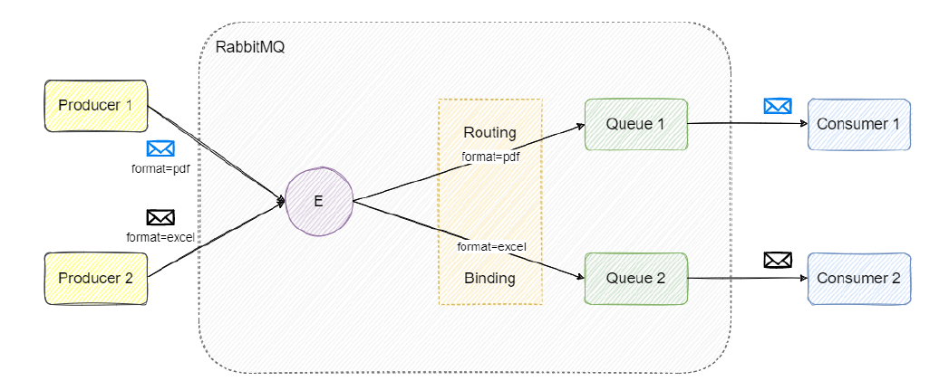
Тип точки обмена | Принцип работы | Сценарий применения
Headers | Маршрутизация по нескольким атрибутам, заданным в заголовке сообщения. Ключ маршрутизации игнорируется | Когда правила маршрутизации сообщения в очереди сложнее, чем просто по ключу, например, формат данных, комбинация полей и пр.

Slide 17
Headers exchange.
Используется для маршрутизации сообщений на основе атрибутов заголовков сообщений.
Она сравнивает заголовки сообщения с набором правил, определенных для каждой очереди. Если атрибуты совпадают, точка обмена направляет сообщение в эту очередь

Slide 18
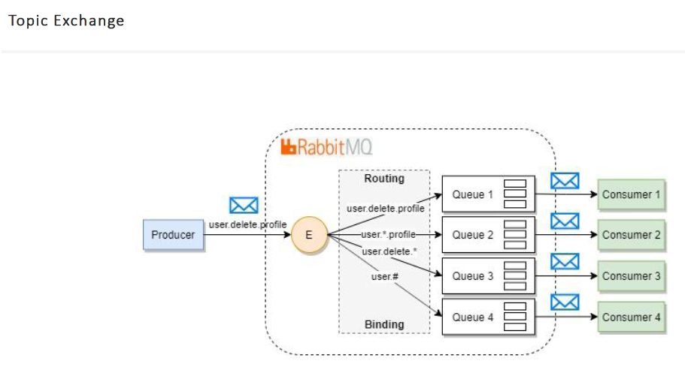
Тип точки обмена | Принцип работы | Сценарий применения
Topic | Сообщение отправляется в конкретные очереди по значению ключа маршрутизации, заданного по шаблону | Когда ключ маршрутизации сложный и поток сообщений надо разделить по разным приложениям-потребителя

Slide 19
Topic exchange.
Такой обменник также использует ключ для выборочной маршрутизации. Но, в отличие от прямого обменника, Topic использует шаблоны для сопоставления ключа, а не конкретное значение. Шаблон может включать следующие символы подстановки: * (звездочка) — заменяется ровно на одно слово;
# (решетка) — заменяется на 0 и более слов.
При публикации сообщения с ключом маршрутизации user.delete.profile оно попадет в очереди Queue1 и Queue4, а с ключом маршрутизации user.update.profile — в очереди Queue2 и Queue4.

Slide 20
При настройке типа задаются атрибуты точек обмена: Name, каждая точка обмена должна иметь уникальное название.
Durable — постоянная или «Transient» — временная очереди. Если есть необходимость создать постоянную точку обмена, которая будет храниться на диске даже после перезапуска сервера или брокера, то выбирается свойство «Durable». При выборе значения «Transient» точка обмена будет удаляться после перезагрузки.
Internal — внутренние точки обмена. Такой атрибут может принимать два значения: «да» или «нет». Если продюсеры не могут напрямую публиковать сообщения в эту точку обмена, то соответственно эта точка обмена имеет значение «нет» и скорее всего, используется как внутренний компонент для маршрутизации сообщений между очередями.
AutoDelete — автоматическое удаление точки обмена. Этот атрибут удаляет точку обмена по завершению использования, после соответствующего удаления всех связанных с ней очередей.
Arguments — необязательные аргументы. Чаще всего через эти дополнительные аргументы задается альтернативная точка обмена. Она нужна в тех случаях, когда сообщение внутри брокера не может пройти по первоначальному маршруту, но с помощью данного аргумента его можно отправить в альтернативную точка обмена для маршрутизации по другому пути.

Slide 21
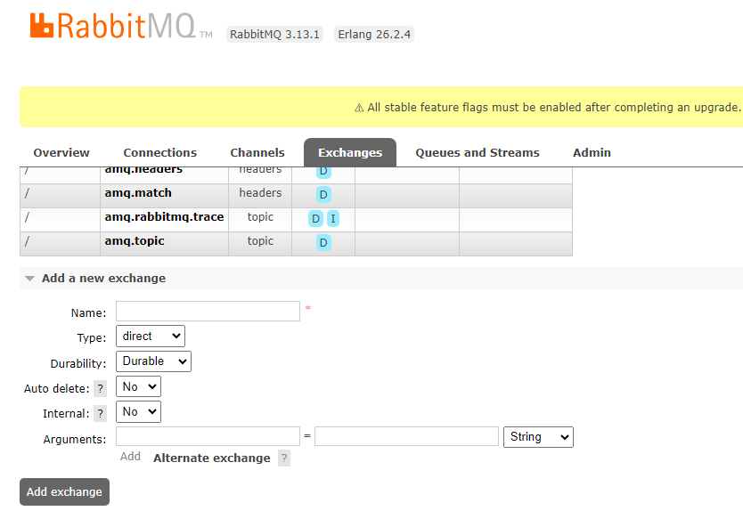

Slide 22
Message(Сообщения)
Третья сущность, которая участвует в информационном обмене — Сообщение (Message). В структуре Сообщения можно выделить три основных блока: Attributes — заголовок;
Payload — блок полезной нагрузки;
Headers — заголовки сообщения, блок дополнительных атрибутов, участвующих в построении логики обработки и маршрутизации в топологиях брокера.

Slide 23
Атрибуты сообщения:
Routing key — ключ маршрутизации, обязательная характеристика, которая позволяет обменнику типа Direct или Topic направить сообщение в очередь внутри брокера.
Headers — содержит дополнительную информацию для сложной маршрутизации и используется обменником типа Headers. Иногда может быть нужно выполнить маршрутизацию в зависимости от одного какого-то ключа. Чаще можно столкнуться с необходимостью выполнить проверку нескольких условий. Эти условия можно указать как атрибуты в поле заголовка (Headers) и затем использовать их в брокере для более сложной маршрутизации.
Properties — характеристики сообщений, наиболее важными из них являются тип (Content_type) и кодировка (Content_encoding).
Delivery mode — режим доставки, сохранение опубликованных сообщений до момента их передачи потребителю.

Slide 24
Delivery mode
Выделяют две разновидности режима доставки: Persistent — постоянная, то есть сохранение сообщений;
Non-persistent — непостоянная, сообщения не сохраняются.
Этот атрибут работает в связке с атрибутом Durable. Если Durable обеспечивает сохранность очереди, то Delivery mode отвечает за то, чтобы в случае сбоя или перезагрузки сервера ранее опубликованные в ней сообщения были сохранены.

Slide 25
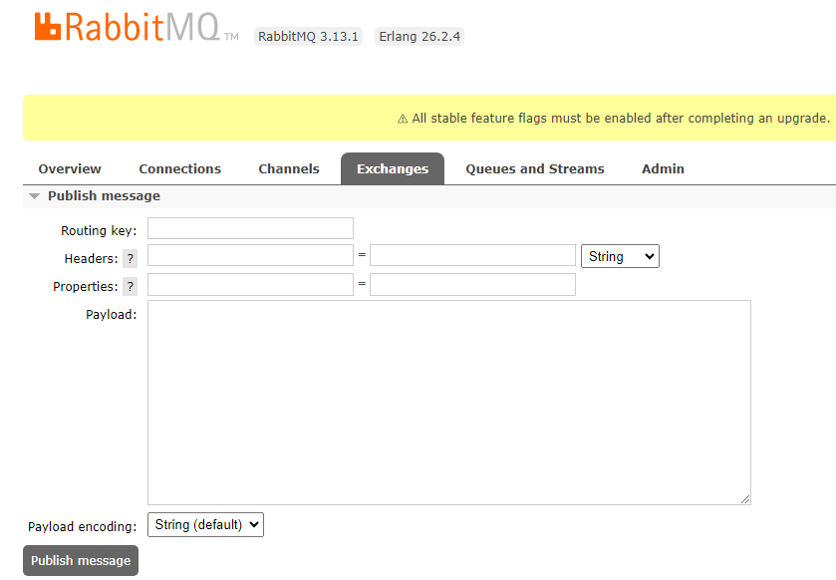

Slide 26
Маршрутизация сообщений
Теперь разберёмся, как задается маршрутизация в RabbitMQ. В интерфейсе менеджера, в разделе, посвященном точкам обмена, имеется поле Bindings. Оно необходимо для установления привязки, которая обеспечивает взаимосвязь очереди и точки обмена. При необходимости точки обмена могут быть также соединены не только с очередью, но и между собой.
Важно обратить внимание на специальное поле Routing key, содержащее ключ маршрутизации. Именно этот ключ должен совпадать с ключом, указанным в поле Bindings в настройках взаимодействия точек обмена и очереди.

Slide 27
Лучшие практики использования RabbitMQ
1 Keep your queue short Стараемся не давать своей очереди «разрастаться». В длине очереди нас ограничивает не только RAM, но и количество сообщений. Rabbit создан не для хранения гигантских очередей — он создан для доставки сообщения от чего-то очень простого (например frontend'а) к чему-то сложному (типа нашего backend'а, который, возможно, будет обрабатывать сообщения очень долго).
2 Lazy queues Если мы переживаем за сохранность данных, используем медленные очереди. Из-за этого страдает производительность. Мы получаем сохранение на диск, что не очень быстро, но это гарант того, что данные не потеряются никогда. 3 Limit queue size with TTL or max-length Ограничиваем размер очереди через ограничение длины сообщения или времени его жизни. Тут всё логично: поскольку мы работаем с памятью, нам не надо, чтобы она «текла» и использовалась не по назначению.

Slide 28
Заключение
Сегодня отказоустойчивость и готовность сервиса к масштабированию — важные критерии, которые отличают по-настоящему хороший сервис. Достичь этого помогают в том числе и очереди сообщений во главе с брокером сообщений. Понимание кейсов, в которых лучше переложить работу с сообщениями на брокер очередей, очень важно в современной разработке. Даже если наш сервис не будет масштабироваться на много worker'ов и много очередей, сама очередь (и работа с ней через брокер) может быть хорошим буфером для снижения нагрузки и гарантом доставки и обработки сообщений, что позволит нашему сервису продолжить обработку без потерь, даже если во время обработки что-то пойдёт не так.

Slide 29
Ссылки
https://systems.education/what-is-rabbitmq
https://www.kt-team.ru/blog/rabbitmq
https://babok-school.ru/blog/rabbitmq-for-analyst/
https://www.youtube.com/playlist?list=PLCpsrvs6hImZShRjUbqewZWgjJgU6SIvU
-курс состоит из небольших уроков, содержащих всю необходимую информацию для быстрого старта работы с брокером сообщений RabbitMQ

Slide 30
Спасибо за внимание!

